Slide 1
Förälder och ny som ledare

Slide 2
Svensk Idrotts värdegrund
Glädje och gemenskap
Demokrati och delaktighet
Allas rätt att vara med
Rent spel

Slide 3
Glädje och gemenskap
Glädje och gemenskap är starka drivkrafter för att idrotta. Vi vill bedriva och utveckla all verksamhet så att vi ska kunna ha roligt, må bra och prestera mera.

Slide 4
Demokrati och delaktighet
Föreningsdemokratin innebär att alla medlemmars röst har lika värde. Delaktighet innebär att alla som deltar får vara med och bestämma om och ta ansvar för sin verksamhet. Demokrati och delaktighet ska utövas jämställt och oavsett bakgrund.

Slide 5
Allas rätt av vara med
Allas rätt att vara med innebär att alla som vill ska kunna vara med utifrån sina förutsättningar- Alla som vill, oavsett nationalitet, etniskt ursprung, religion, ålder, kön eller sexuell läggning samt fysiska och psykiska förutsättningar, får vara med i föreningsdriven idrottsverksamhet.

Slide 6
Rent spel
Rent spel och ärlighet är en förutsättning för tävlande på lika villkor. Det innebär att hålla sig inom ramarna för överenskommelser och en god etik och moral. Att verka mot fusk, doping och en osund ekonomi, mot mobbning, trakasserier och våld såväl på som utanför idrottsarenan.

Slide 7
Styrande värdegrund
När vi är medvetna om våra värderingar, dess innebörd och hur vi förhåller oss till dem
När vi i gruppen har en samsyn
När vi lever som vi lär

Slide 8
Chef och/eller ledare
Chef/tränare är en position
Ledarskap är en relation
Ett ledarskap måste du alltid förtjäna
Att vara medveten om hur ditt beteende påverkar gruppen/din omgivning

Slide 9
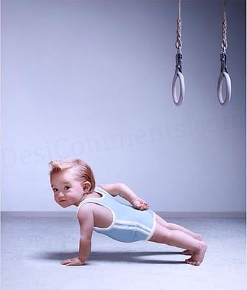
Övning
Vilka egenskaper utmärker en god ledare?
Vilka av dessa egenskaper har du?

Slide 10

Förälder och/eller ledare

Slide 11
Ledarstilar
Auktoritärt ledarskap
Utvecklande ledarskap
Låt gå-ledarskap

Slide 12
Ledarskapets 4 grundprinciper
Tydlighet
- Tydliga regler i laget som är enkla att förhålla sig till
- Tydlig spelidé
Ansvarsfördelning mellan ledare, vem gör vad
Vara en förebild
- Att i ord och handling vara en förebild för vad vi bestämt i laget

Slide 13
Ledarskapets 4 grundprinciper
Att se och bekräfta alla
Att lära sig allas namn
Att berömma alla spelare minst en gång per träning
Individuella utvecklingsplaner med uppföljning
Ge utvecklande feedback
Vad har du sett, vad har du hört?
Vad vill du förändra eller förstärka?

Slide 14
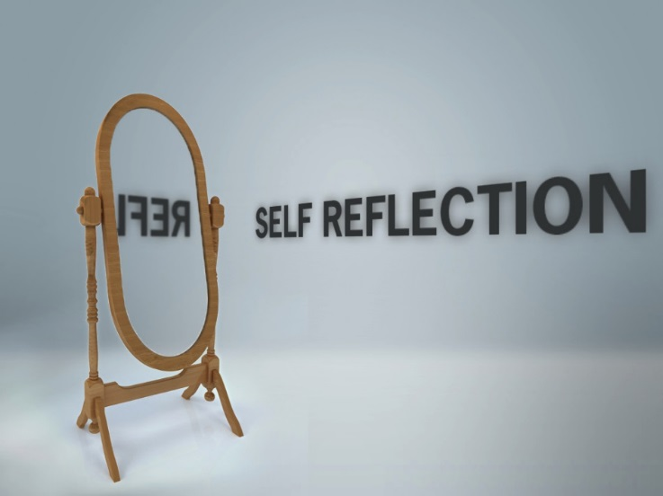
När är jag auktoritär ledare/förälder?
När är jag utvecklande ledare/förälder?

